Slide 1
Teorie a metodika výchovy
Mgr. Lenka Ďulíková

Slide 2
Výchova
„je vhodné chápat jako celoživotní proces…cílevědomý a záměrný proces, který umožňuje změnu a rozvoj jedince v souladu s jeho potřebami, individuálními dispozicemi a sociálními vztahy“ (Čábalová, 2011) „proces záměrného působení na osobnost člověka s cílem dosáhnout pozitivních změň v jejím vývoji“ (Průcha a kol., 1995).

Slide 3
Vzdělání
„je relativně ukončeným stavem, který zahrnuje soubor získaných vědomostí, dovedností, postojů, názorů, hodnot, norem.“
Vzdělávání
„se vztahuje především k socializaci jedince s důrazem na rozvíjení kognitivních (poznávacích) stránek a kvalit jedince. Je procesem obohacování osobnosti poznáváním a rozvíjením dovedností, které umožňují toto poznání používat…proces získávání vědomostí, dovednosti, postojů, hodnot, norem a metod dalšího získávání poznatků, na rozdíl od pojmu vzdělání.“ (Čábalová, 2011)

Slide 4
Socializace
„celoživotní proces sociálního učení, který není jen pasivním přebíráním vzorců, postojů atd., ale také aktivním získáváním zkušeností v sociálních interakcích“ (Nakonečný, 2005). Thorová (2015) dodává, že „vývojem se člověk mění v kulturní osobnost, která v dospělosti dokáže fungovat ve složitém systému lidské společnosti jako její součást a zároveň jako individuální bytost. Vztah jedince a společnosti je reciproční, jedinec je společností ovlivňován, ale zároveň ji mění“.

Slide 5
Interakce
„je podstatnou determinantou výuky, neboť naplňování výchovně vzdělávacích cílů je bez komunikace a interakce mezi učitelem a žákem či žáky nemožné.“ (Zormanová, 2014) Jde o vzájemný vztah.

Slide 6
Reflexe
„zastavení se u významného momentu zkušenosti, zaměření se na něj (aktivní věnování pozornosti), vystoupení z obvyklého rámce nazírání a přístupu k věci, otevření se něčemu novému, neočekávánému, co se v mysli „vynoří“ (myšlenka, pocit, postoj, zorný úhel, souvislost).“ (Havrdová, Hájný, 2008)
Sebereflexe
„je obecné zamýšlení se jedince nad sebou samým, nad svou osobností, ohlédnutí se zpět za svými činy, postoji, city, rekapitulování určitého úseku vlastního života či vlastního chování a rozhodování v situacích, které jsou pro daného člověka významné. Cílem je zhodnotit sama sebe, rozhodnout, co a jak změnit, zvolit strategii pro budoucnost.“ (Průcha, 1998)

Slide 7
Axiologie
„učení o povaze hodnot, o jejich místě ve společnosti a ve struktuře světa hodnot, o jejich vzájemných vztazích i jejich poměru ke společenským a kulturním faktorům na jedné straně a struktuře osobnosti na straně druhé.“ (Kolář a kol., 2012)

Slide 8
Kompetence
Kurikulum
„obsah vzdělávání (učivo) v širším slova smyslu a proces jeho osvojování, tj. jako veškerou zkušenost žáka (učícího se), kterou získává ve školském (vzdělávacím) prostředí, a činnosti, které jsou spojeny s jeho osvojováním a hodnocením“. (Máňák, Janík, Švec, 2008)
RVP
„stanovuje pro předškolní, základní i gymnaziální vzdělávání stejné klíčové kompetence“ (RVP ZV, MŠMT, Praha 2015), …“smyslem je stanovit standardní a závaznou úroveň vzdělávání, kterou by měli dosáhnout všichni žáci v úrovni vědomostí, dovedností, postojů a kompetencí.“ (Čabalová, 2011)
„souhrn vědomostí, dovedností, schopností, postojů a hodnot důležitých pro osobnostní rozvoj a uplatnění každého člena společnosti.“ (RVP ZV, MŠMT, Praha 2015)

Slide 9
Cíl výuky
Cíl výchovy
dosahujeme ho soustavou výchovných prostředků v relativně dlouhodobém procesu, mění se s vývojem společnosti, žádoucí vlastnosti člověka, týká se celé osobnosti člověka
kvalitativní a kvantitativní změny u žáků v oblasti kognitivní, afektivní a psychomotorické, kterých má být dosaženo v procesu výuky, zamýšlený výsledek učební činnosti, ke kterému učitel se žáky směřuje…odvozen z hodnotové soustavy naší společnosti, zakotven v hlavních školských dokumentech
Výchovně vzdělávací proces tvoří řada prvků, které v systému plní různé funkce, vždy se navzájem ovlivňují, vytvářejí komplexní celek, nelze je libovolně měnit bez následků pro další rozvoj celého systému! (Maňák, 2003)

Slide 10
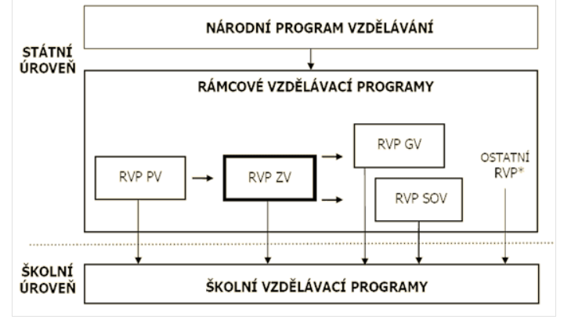
Cíle výuky
Zakotveny v hlavních školských dokumentech:
NPV
pro celou vzdělávací soustavu
RVP
popisuje závazné výstupy a obsahy vzdělávání na jednotlivých stupních (primární, nižší sekundární…) nebo na konkrétních oborech (gymnázium…)
ŠVP
si vytváří každá škola samostatně podle požadavků v RVP, školy si tak mohou vytvářet samostatné předměty, určovat učivo i jeho rozsah – ŠVP zájmového vzdělávání

Slide 11
Předmět zkoumání TMV
výchova
vnitřní podmínky
vnější podmínky
výchozí stav
prostředky
cíl
výchovný proces
výchovný proces
vnitřní podmínky
vnější podmínky

Slide 12
Cíle výchovy
Cíl výchovy – ?
Prostředky výchovy – vyučování, metody výchovy, organizační formy, pomůcky
  intencionálně (přímo, záměrně)
  funkcionálně (nepřímo, bezděčně)
Podmínky ovlivňují výběr výchovných cílů a prostředků

Slide 13
Literatura
ŠAFRÁNKOVÁ, Dagmar. Pedagogika. Praha: Grada, 2011. Pedagogika (Grada). ISBN 978-80-247-2993-0.
KOLÁŘ, Zdeněk. Výkladový slovník z pedagogiky: 583 vybraných hesel. Praha: Grada, 2012. ISBN 978-80-247-3710-2.
MAŇÁK, Josef, Tomáš JANÍK a Vlastimil ŠVEC. Kurikulum v současné škole. Brno: Paido, 2008. Pedagogický výzkum v teorii a praxi. ISBN 978-80-7315-175-1.
MAŇÁK, Josef. Nárys didaktiky. 3. vyd. Brno: Masarykova univerzita, 2003. ISBN 80-210-3123-9.
THOROVÁ, Kateřina. Vývojová psychologie: proměny lidské psychiky od početí po smrt. Praha: Portál, 2015. ISBN 978-80-262-0714-6.
NAKONEČNÝ, Milan. Sociální psychologie organizace. Praha: Grada, 2005. Psyché (Grada). ISBN 802470577x.
ZORMANOVÁ, Lucie. Obecná didaktika: pro studium a praxi. Praha: Grada, 2014. Pedagogika (Grada). ISBN 978-80-247-4590-9.
Průcha, J., Mareš, J., Walterová, E. Pedagogický slovník. Praha: Portál, 1998. 328 s. ISBN 80- 7178-252-1
Rámcový vzdělávací program pro základní vzdělávání. [online]. Praha: MŠMT, 2013. 142 s. [cit. 2018-04-02]. Dostupné z WWW:<http://www.nuv.cz/file/433_1_1/>.
Metodický pokyn ministryně školství, mládeže a tělovýchovy k prevenci a řešení šikany ve školách a školských zařízeních. [online]. Praha: MŠMT, 2016. 28 s. [cit. 2018-04-02]. Dostupné z WWW:<http://www.msmt.cz/file/38988/>.
HAVRDOVÁ, Zuzana a Martin HAJNÝ. Praktická supervize: průvodce supervizí pro začínající supervizory, manažery a příjemce supervize. Praha: Galén, c2008. ISBN 978-80-7262-532-1.
ROSENBERG, Marshall B. Co řeknete, změní váš svět. Přeložil Hana ANTONÍNOVÁ. Praha: Portál, 2015. ISBN 9788026209126.
DVOŘÁKOVÁ, Markéta. Základní učebnice pedagogiky. Praha: Grada, 2015. Pedagogika (Grada). ISBN 978-80-247-5039-2.
Velký sociologický slovník. Praha: Karolinum, 1996. ISBN 8071843105.
BENDL, Stanislav. Školní kázeň: metody a strategie. Praha: ISV, 2001. Pedagogika (ISV). ISBN 80-85866-80-3.
UHER, Jan. Problém kázně. V Praze: Nákladem Dědictví Komenského, 1924.
VALIŠOVÁ, Alena. Jak získat, udržet a neztrácet autoritu. Praha: Grada, 2008. Psychologie pro každého. ISBN 80-247-2282-8.
JANATA, Jaromír. Agrese, tolerance a intolerance. Praha: Grada, 1999. Psyché (Grada). ISBN 80-7169-889-x.
ČERMÁK, Ivo. Lidská agrese a její souvislosti. Žďár nad Sázavou: Fakta, 1998. ISBN 80-902614-1-8.
RAVEN, B. H. A power/interaction model of interpersonal influence: French and Raven thirty years later, Journal of Social Behavior and Personality, 1992, 7.

